Slide 1

Coneix el CRAI Biblioteca del Campus de Ciències de
la Salut de Bellvitge
en 5 minuts
Curs 2015-16

Slide 2
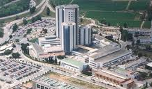
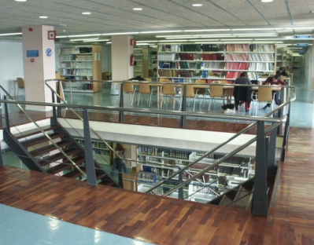
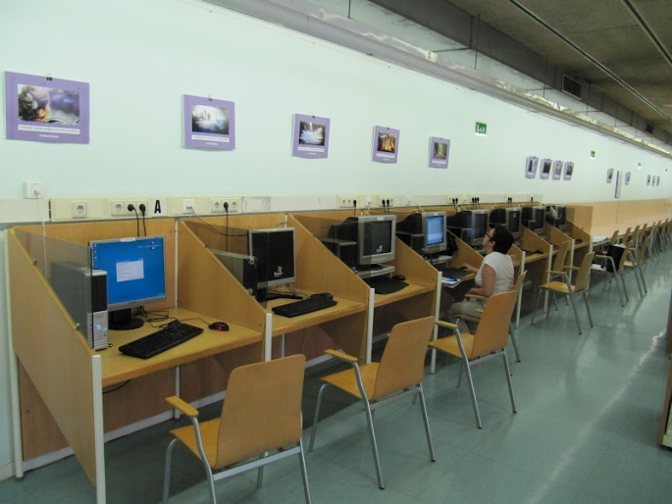
El CRAI Biblioteca del Campus de Ciències de la Salut de Bellvitge
Es creà l'any 1994 amb els fons provinents de:
  Biblioteca de la Facultat d'Odontologia de la UB
  Biblioteca de l'Escola d'Infermeria de la UB
  Biblioteca de l'Hospital de Bellvitge
El nostre CRAI Biblioteca dóna suport als ensenyaments de:
  Infermeria
  Medicina
  Odontologia
  Podologia
  Ciències Biomèdiques
  A més de l’especialitat de:
  Infermeria de Salut Mental

Slide 3
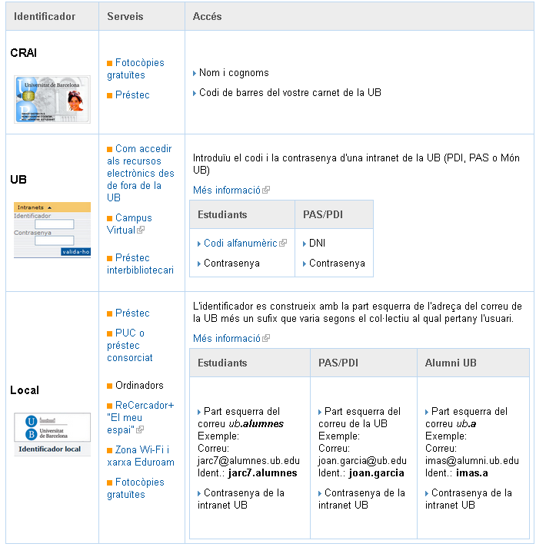
Accés i acreditacions
Identificador CRAI
(carnet UB)
Préstec
Identificador UB
  Recursos electrònics des de fora de la UB
  Campus Virtual
Identificador local
  Préstec
  Ordinadors
  Wi-FI
contrasenya

Slide 4
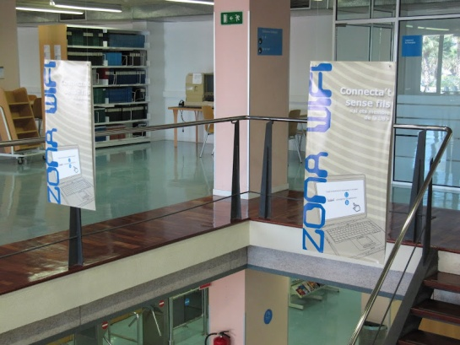
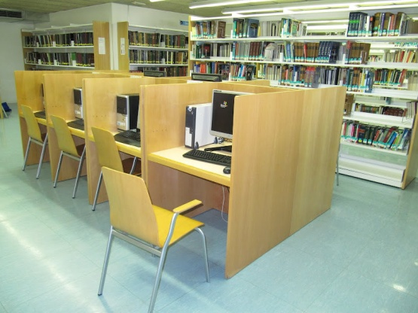

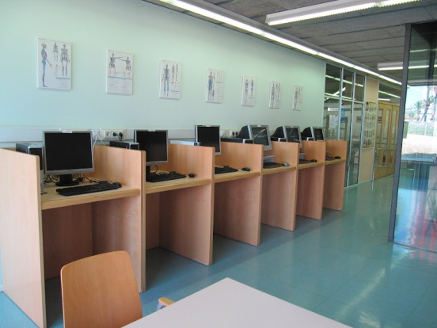
Equipaments
422 punts de lectura
22 ordinadors de consulta a sala
11 ordinadors portàtils
Xarxa sense fils
2 fotocopiadores impressores en xarxa d’autoservei
7 sales de treball en grup (5 persones),
4 per a l’estudi individual (totes amb ordinador i escàner)
1 aula d’informàtica amb 20 ordinadors
1 màquina d’autopréstec
1 bústia per al retorn de documents

Slide 5
Espais i fons
Planta Baixa (sala de treball)
SALES DE TREBALL EN GRUP
AULA D’INFORMÀTICA
ORDINADORS
I
IMPRESSORA/ FOTOCOPIADORA
D’AUTOSERVEI
ENTRADA
P
D
ORDINADORS
PRÉSTEC
Diccionaris i obres de
referència
D
Odontologia
I
Infermeria
P
Podologia
Biologia, Bioquímica, Anatomia,
Medicina interna, etc.
CD-ROM, DVD

Slide 6
Espais i fons
Planta 1 (sala d’estudi individual i de silenci)
DESPATXOS PERSONAL
←A
SALA DE REUNIONS
ORDINADORS
CAP DE LA BIBLIOTECA
ORDINADORS
WC
←Z
AULA DE PROFESSORS
ORDINADORS
IMPRESSORA/ FOTOCOPIADORA
D’AUTOSERVEI
SALES DE TREBALL INDIVIDUAL
Hemeroteca
Revistes (any en curs)
Tesis doctorals / Treballs Fi de Carrera / Fullets
Fons Bibliogràfic d’Investigació (P1)
Fons Històric (FH)

Slide 7
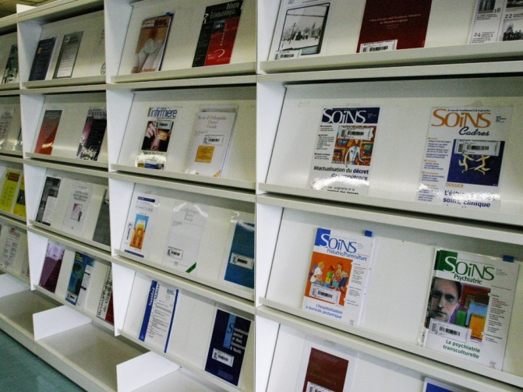
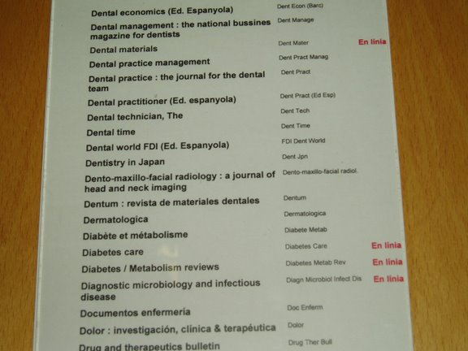
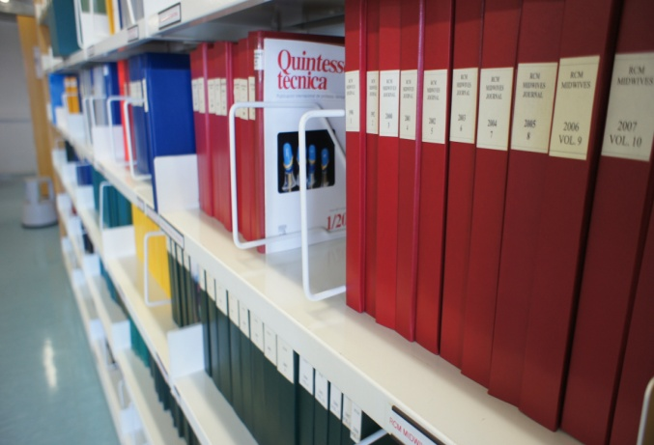
Recursos d’informació
Catàlegs
  del CRAI de la UB
  És la principal eina d’accés a tots els documents disponibles als CRAI
  biblioteques: llibres, revistes, recursos electrònics, enregistraments sonors, vídeos, multimèdia, etc.
  Catàleg del CSUC (CCUC)
  És el catàleg col·lectiu de les Universitats Catalanes, que facilita serveis com el préstec interbibliotecari i el préstec consorciat (PUC).
ReCercador+
  Ofereix, en una sola interfície, la cerca i accés a diferents recursos electrònics subscrits per la Universitat de Barcelona: bases de dades, revistes, llibres, portals de llibres i revistes de subscripció, així com una selecció d’altres recursos de lliure accés.

Slide 8
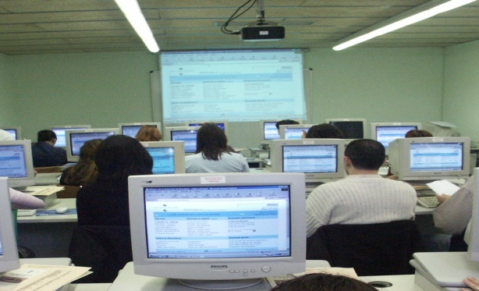
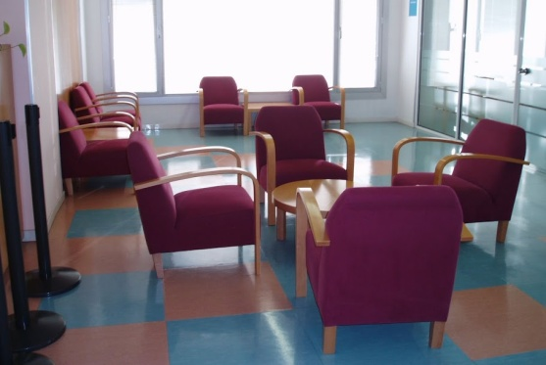
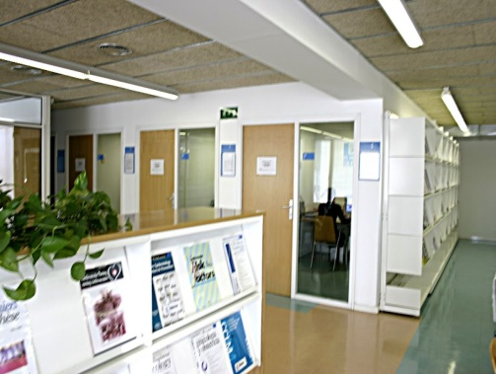
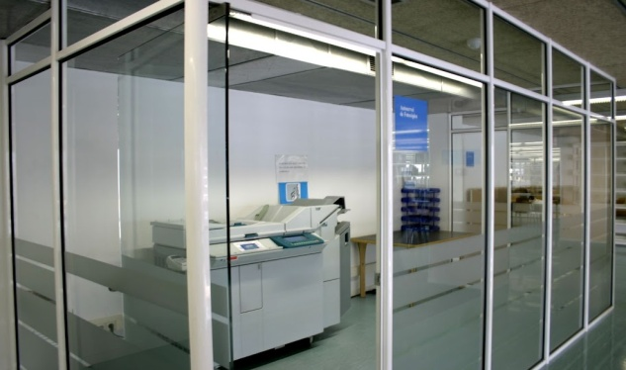
Serveis
El CRAI de la UB posa a la vostra disposició una sèrie de serveis especialment pensats per a la comunitat universitària.
  Préstec de documents
  Ordinadors portàtils
  Formació d’usuaris
  Sales de treball
  Xarxa sense fils Wi-Fi
  Servidor intermediari SIRE (Proxy)
  Impressió de documents

Slide 9
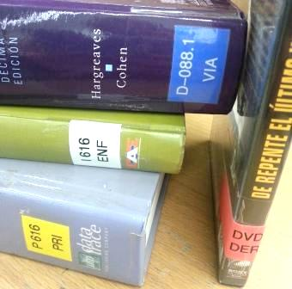
Servei de préstec de documents
Tipus de préstec
Bibliografia Recomanada – Blau
7 dies
Fons general - Blanc
10 dies
Préstec restringit – Vermell
3 dies (DVDs)
Exclosos de préstec – Groc
No poden sortir del CRAI Biblioteca. S’han de consultar a sala.

Slide 10
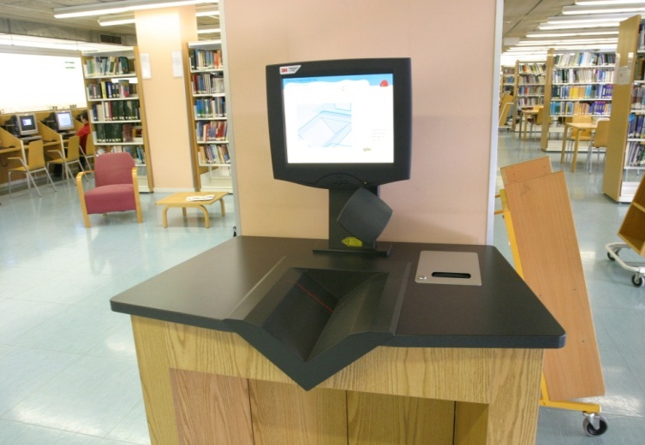
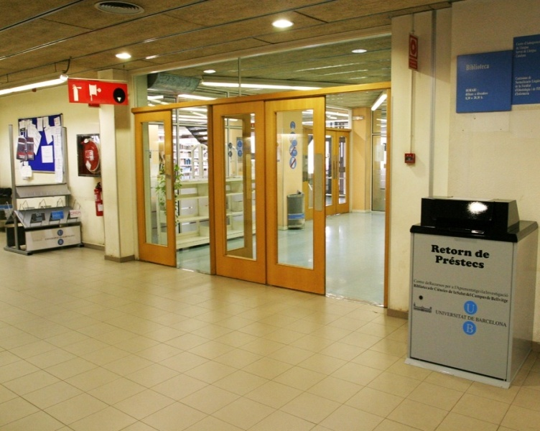
Servei de préstec de documents
Autogestió del préstec
Màquina per a l’autopréstec
El sistema d’autopréstec us permet enregistrar els vostres préstecs i devolucions.
Bústia de retorn
Podeu retornar els vostres documents en aquesta bústia que trobareu a tocar de la porta d’entrada.

Slide 11
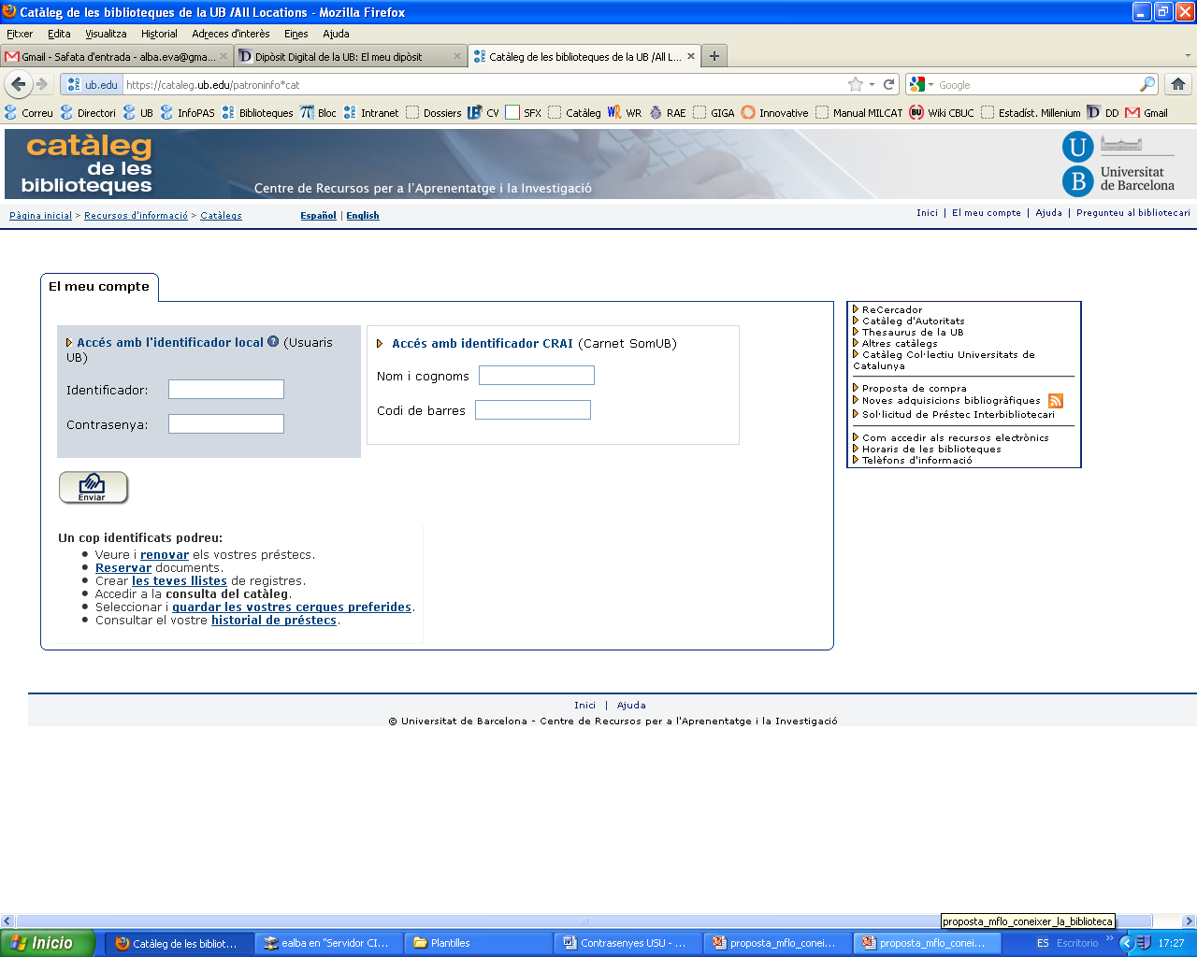
El meu compte d’usuari del CRAI
Si us identifiqueu com a usuari del CRAI podreu:
                Veure i renovar els vostres préstecs
                Fer reserves de documents
                Crear llistes i guardar cerques preferides
                Consultar l’historial dels vostres préstecs

Slide 12
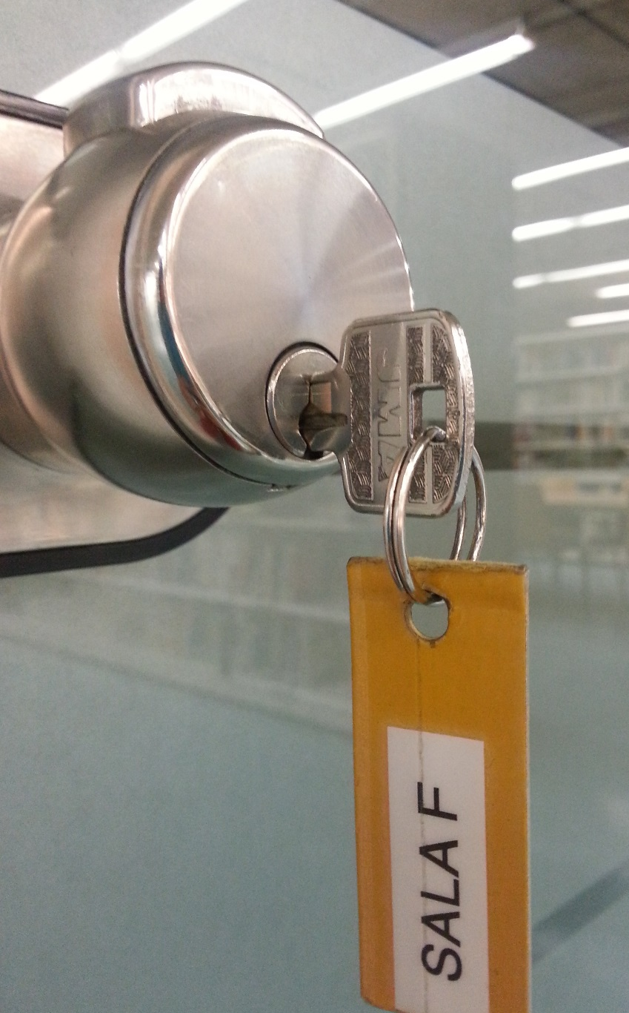
Sales de treball individual i per a grups
És necessari fer una reserva prèvia d’aquests espais mitjançant El meu compte.
Un cop feta la reserva, al taulell de préstec us lliurarem les claus.
L’ocupació màxima de les sales de treball en grup és de 5 persones durant 2 hores, prorrogables sempre i quan no hi hagi una reserva posterior.
Els cubicles són únicament per ús individual.

Slide 13
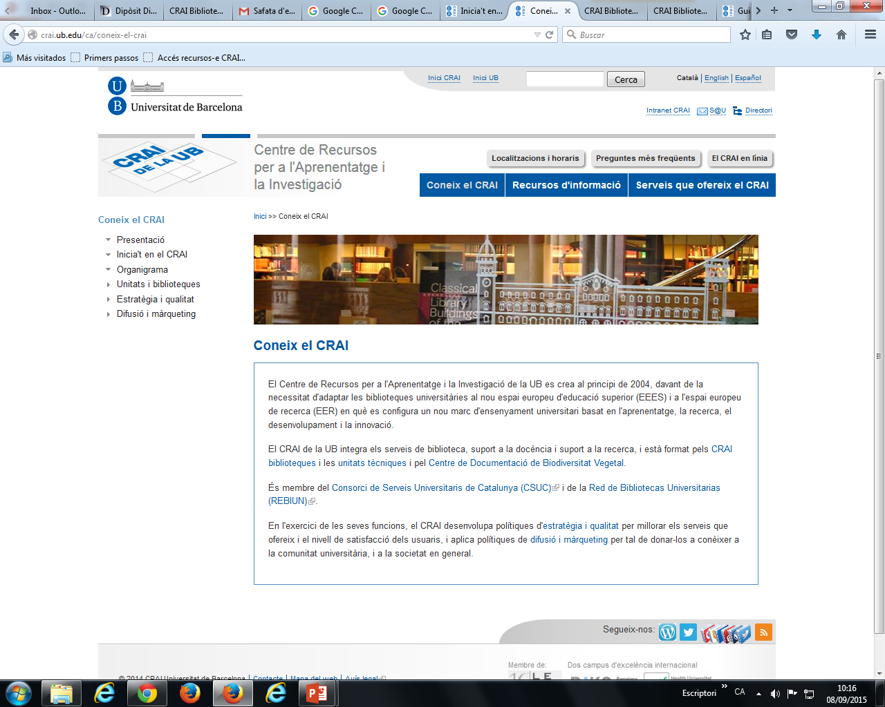
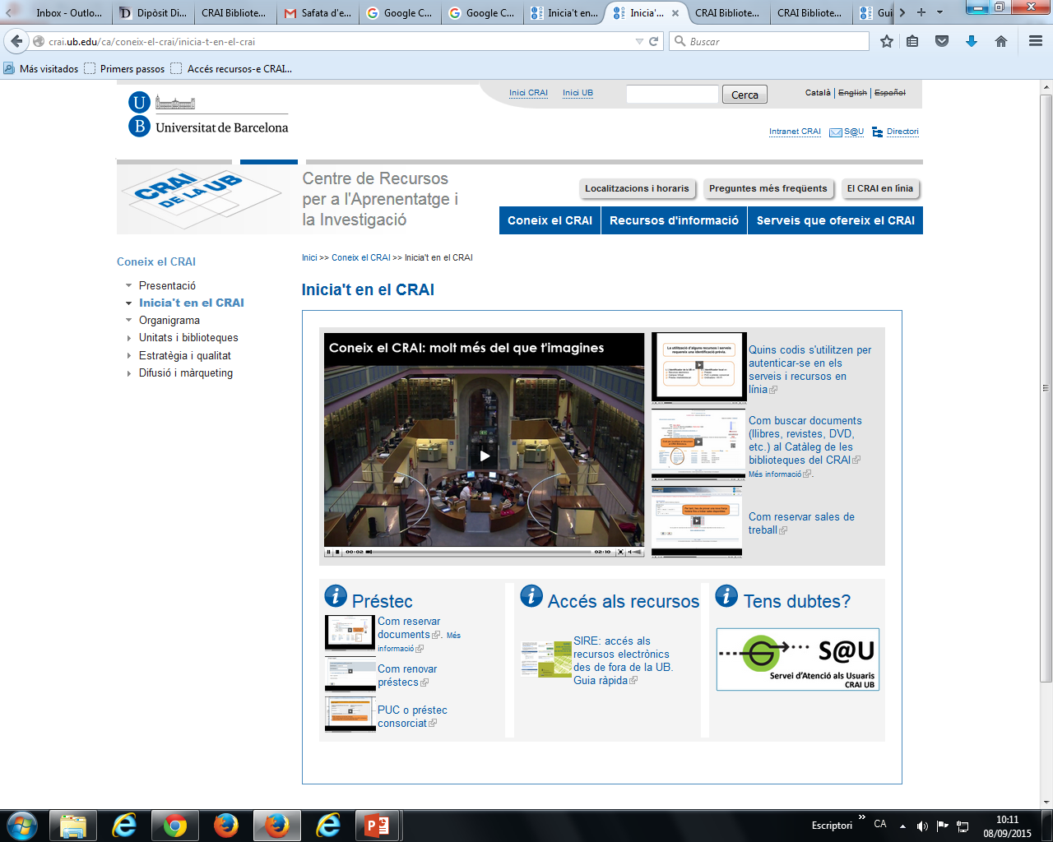
Si teniu dubtes....
>
Notes:
Què és?
A què respon?

Slide 14


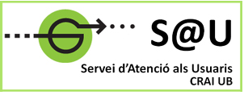

Contacteu i/o participeu
Servei d’Atenció als Usuaris (S@U)
Seguiu-nos i participeu
Podeu fer-nos arribar qualsevol dubte tot utilitzant el servei d’informació i referència virtual S@U
Notes:
Què és?
A què respon?

Slide 15

Gràcies per la vostra atenció
© CRAI UB, curs 2015-16

